Slide 1
子供の夢を応援するプロジェクト ２０２０（令和２年度）事業報告
広尾町北方圏交流振興会

Slide 2
プロジェクト実施内容
＜プロジェクト内容＞
「親と暮らせない子供たちのクリスマスを応援」
ひろおサンタメール事業を通じて、広尾町民と企業等の参画により取り組みを実施しました。
＜道内施設＞
児童養護施設 岩内厚生園（岩内町）
児童養護施設 歌棄洗心学園（寿都町）
児童養護施設 北海暁星学院(浦河町)
※日高信金 「まちづくりに関する包括連携
協定」による地域貢献事業
＜道外施設＞
児童養護施設 美光園（青森県）
児童養護施設 横手市立県南愛児園（秋田県）

Slide 3
取り組み内容
①広尾町民がプレゼントを届ける
広尾サンタランドの理念「愛と平和 感謝と奉仕」を町民が実践するためにサンタメールを申込し、サンタの持つ夢をサンタメールに託した。 申込料金１通５００円（サンタメール代金４００円＋プレゼント代１００円）
②企業等の連携により、プレゼントを届ける
企業によるＣＳＲ活動の一環として参画していただき、サンタメールの 申込受付、料金の取りまとめを行っていただいた。申込料金５００円のうち、１００円をプレゼント代とした。
①＋②を合計し、クリスマスプレゼントと入所者全員へサンタメールを届けた。

Slide 4
取り組み結果
①広尾町民がプレゼントを届ける
町広報に申込チラシを折り込んで告知した。
◎町内２０件 ６２通 ３１，０００円
６２通×１００円＝６，２００円～①
②企業等との連携によりプレゼントを届ける
企業等にＣＳＲ活動の一環として参画していただき、サンタメールの申込受付、料金の取りまとめを行っていたただいた。また、現状のインターネットによる申込で子供の夢に充てるよう対応実施した。
※申込件数は、延べ件数
1.日本郵便㈱北海道支社 ６７件 ９９通
2.日本郵便十勝地区連絡会 ３１８件 ４５５通

Slide 5
3.音更郵便局 １０件 ２３通
4.西帯広郵便局 １０件 １７通
5.札幌市役所・札幌商工会議所 １９０件 ３０２通
6.十勝総合振興局 ４件 ２８通
7.日高信用金庫 ４０件 ２３９通
8.北海道銀行 ９２件 １６４通
9.帯広信用金庫 ３０件 ５０通
10.リコージャパン㈱
リコーリース㈱
リコーＩＴソリューションズ㈱ ４２８件 ５４９通
リコークリエイティブサービス㈱
㈱マルエイ六峰社

Slide 6
11.㈱オービックビジネスコンサルタント ２件 ４通
12.㈱建設システム ２件 ３通
13.㈱コンピューターシステム研究所 ４件 ５通
14.ＮＤソフトウェア ２件 ５通
15. 応研㈱ １件 ２通
16.富国生命保険相互会社町田支社 ３０１件 ３０１通
17.富国生命保険相互会社帯広支社 ２５件 １５４通
18.富国生命保険相互会社松山支社 １１３件 １１３通
19.北海道コカ・コーラボトリング㈱ ８３件 １４０通
20.東急百貨店札幌店 １３８件 １３８通

Slide 7
21.サッポロ不動産開発㈱札幌事業部 ２件 １０８通
22.ＫＤＤＩ㈱北海道総支社 １２件 ９１通
23.中道リース ４４件 ８４通
24.日本航空北海道地区 ２７件 ６７通
25.ＡＬＳＯＫ北海道㈱ ２１件 ６３通
26.㈱プラフォーム １１件 ４５通
27.十勝事務機販売 ２９件 ４０通
28.生活協同組合コープさっぽろ ５件 ９通
29.日本自動車連盟帯広支部 ２件 ９通
30. 三越伊勢丹グループ札幌丸井三越支部 ５２件 ５２通 ※

Slide 8
31.拓殖工業㈱ １件 ５０通 ※
32.広尾町役場 ９４件 ４２１通
※印は本年度より参画いただいている企業です。
合計３２企業 ２，１６０件 ３，８３０通の申込をいただきました。
３，８３０通×１００円＝３８３，０００円～②
企業等からの申込で、送付先がないサンタメールは、あしながサンタメールとして、児童養護施設へプレゼントさせていただきました。

Slide 9
児童養護施設 岩内厚生園
施設に入所している子どもたちへサンタメールとプレゼントを届けました。
新型コロナウイルス感染対策のため直接施設を訪問することは出来ませんでしたが、子どもたちにはたいへん喜んでいただきました。
＜プレゼント内容＞
・テレビ本体 ６点
・テレビ用ケーブル １２点
＜支出＞
・１４４，２７６円～③

Slide 11
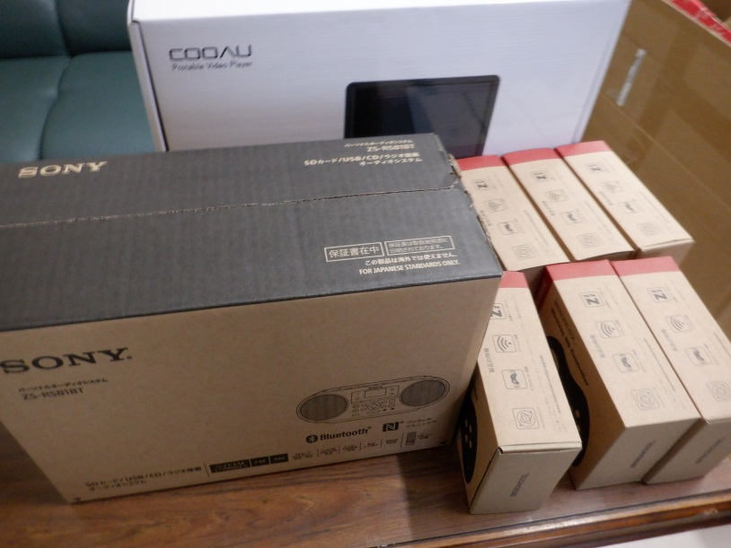
児童養護施設 歌棄洗心学園
施設に入所している子どもたちへサンタメールとプレゼントを届けました。
＜プレゼント内容＞
・ゲーム機 ２点
・コントローラー ６点
・モニター ２点
・モニター用シート ２点
・ゲーム用ケーブル １点
・ラジカセ １点
・ＤＶＤプレーヤー １点
＜支出＞
・１３６，１９２円～④

Slide 12
児童養護施設 美光園 児童養護施設 横手市立県南愛児園
全国児童養護施設協議会・東北ブロック長の後藤様にご紹介をいただき、下記の２施設に決定いたしました。
今後も全国児童養護施設協議会様にご協力をいただき、送付先施設を選定致します。
施設に入所している子供たちにサンタメールとクリスマスツリーを届けました。
・美光園（青森県）
・横手市立県南愛児園（秋田県）
＜プレゼント内容＞ ＜支出＞
・クリスマスツリー ２本 ・３０，７１２円～⑤
・サンタメール ７２通

Slide 13
事業収支報告
＜収入の部＞
①広尾町民 ６，２００円
②企業等との連携 ３８３，０００円
収入合計 ３８９，２００円
＜支出の部＞
③岩内厚生園 １４４，２７６円
④歌棄洗心学園 １３６，１９２円
⑤美光園 ３０，７１２円
横田市立県南愛児園
・北海暁星学院（日高信金） ３５，０００円
支出合計 ３４６，１８０円
収入 ３８９，２００円－支出 ３４６，１８０円＝ ４３，０２０円 一般サンタメール収入
とさせていただきます

Slide 14
今回のプロジェクトを終えて
広尾町はサンタランドのまちとして、「愛と平和、感謝と奉仕」を基本理念に、サンタの世界が持つ愛や夢、ロマン、憧れ、優しさで広尾らしい魅力あるまちづくりと、大切な人に思いを手紙に託して届けるクリスマスカード「ひろおサンタメール」事業を展開しています。
平成２６年よりサンタメール事業を通じて、親と暮らせない子供たちのクリスマスを応援しようと「子供の夢を応援するプロジェクト」を立ち上げ、皆様の協力により、道内３ヶ所の児童養護施設へプレゼントを、道外の児童養護施設へはクリスマスツリーをプレゼントさせていただき、無事終了することができました。
企業・自治体等の皆様には、この事業の趣旨にご賛同いただき、サンタメール事業を活用して、子供たちに夢や希望を届けていただいたことに感謝申し上げます。

Slide 15
本年度は新型コロナウイルスの影響により、全ての児童養護施設を訪問することができませんでしたが、施設の代表の方との懇談で、どうしても親子で生活できない子どもたちの現状を伺っております。この事業により、子供たちが普段の生活の中で少しでも「夢や希望」が持てるよう活動を継続できればと考えております。
今後もサンタメール事業を通じて、子供たちが元気で健やかに成長できるよう、企業等の皆様と協力しながら事業実施していきますので、引き続きのご指導とご協力をお願いいたします。
令和３年２月吉日
広尾町長 村 瀨 優

